Slide 1
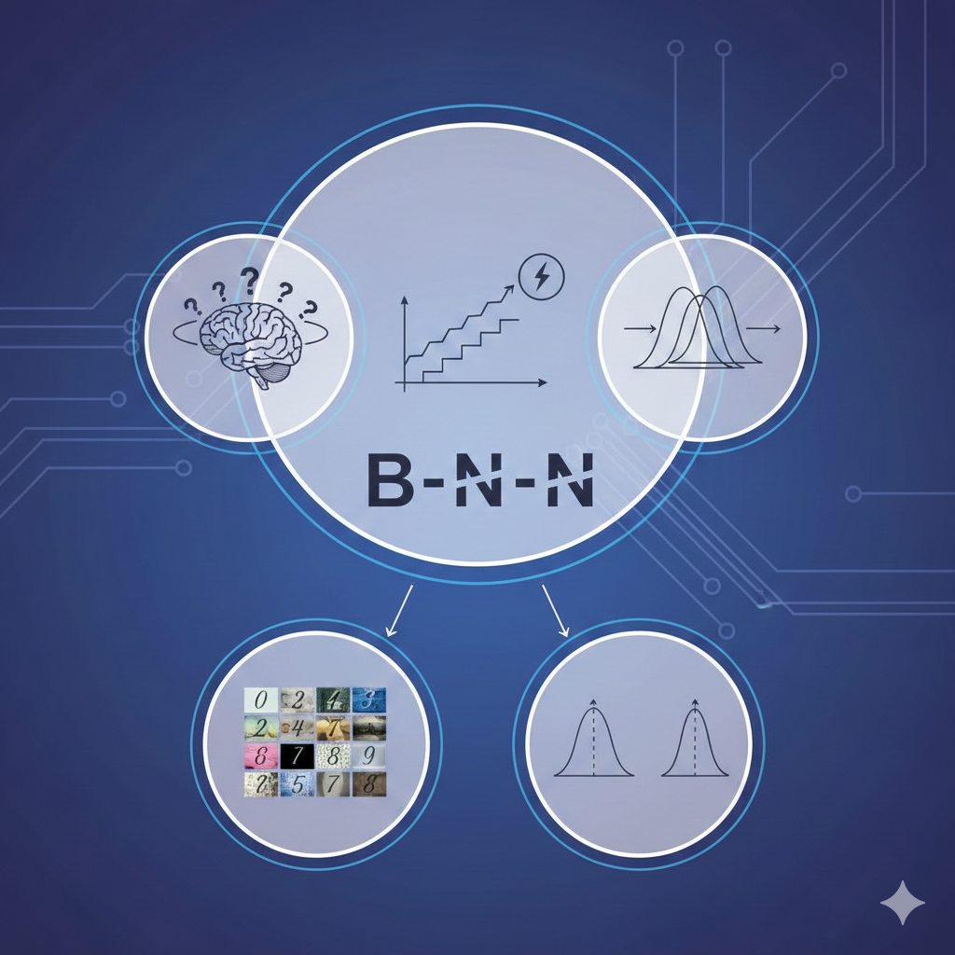
Les réseaux neuronaux Bayésiens: une solution pour maîtriser l’incertitude
Alexandre Guedj

Slide 2
Sommaire
Intérêt des Réseaux Neuronaux Bayésiens (BNN)
Structure d’un BNN
Modèle Stochastique
Inférence
Implémentation Pratique
Cas d’Application : le MNIST
Conclusion

Slide 3
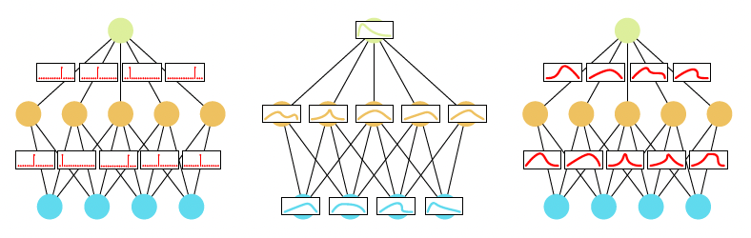

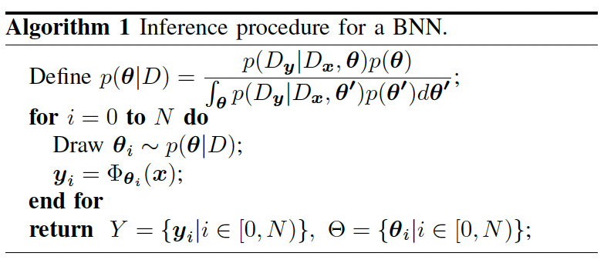

1. Intérêt des Réseaux Neuronaux Bayésiens (BNN)
Réseaux neuronaux classiques trop confiants
Deux incertitudes :
Aléatoire
Epistémique
Idée Bayésienne : remplacer les valeurs fixes des poids par des distributions de probabilité
Formule de Bayes :
Prédiction par échantillonnage Monte Carlo :

Slide 4
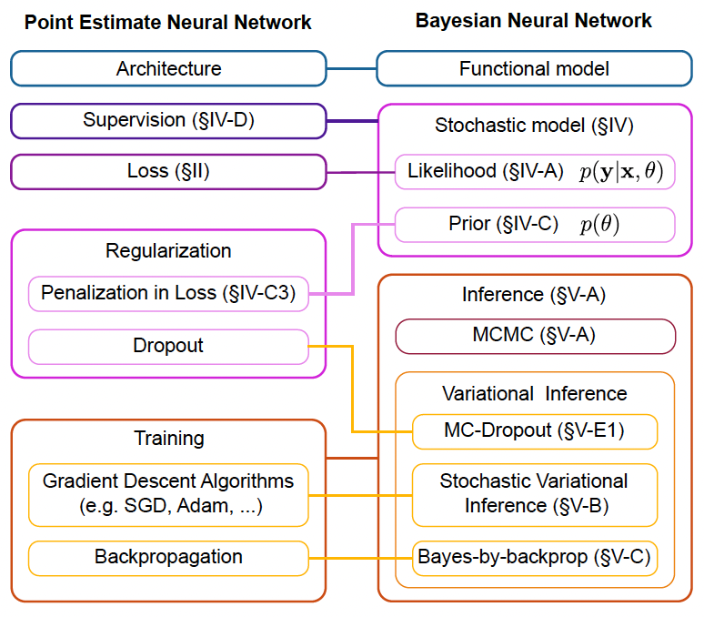
2. Structure d’un BNN

Slide 5



3. Modèle Stochastique
Choix classique pour le prior :
Autres choix possibles : Laplace, Spike and Slab…
Choix important car prior ⬄ regularisation L2
Choix classique pour la posterior :

Slide 6
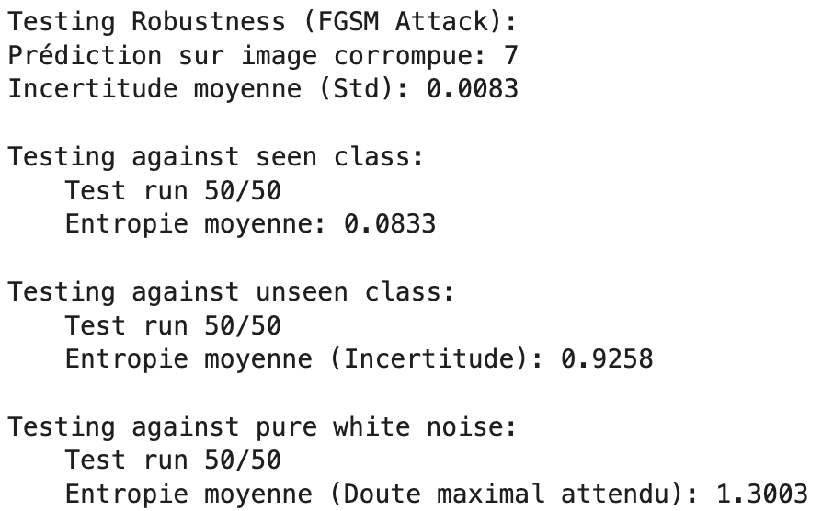
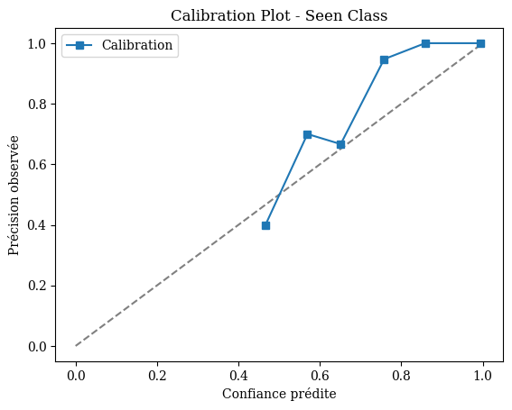
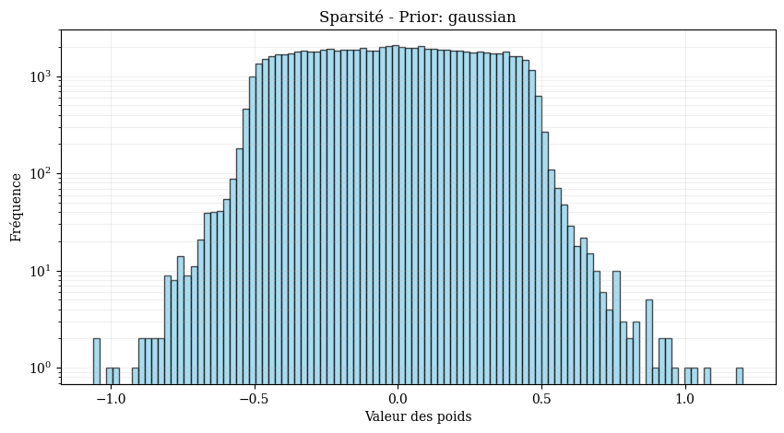
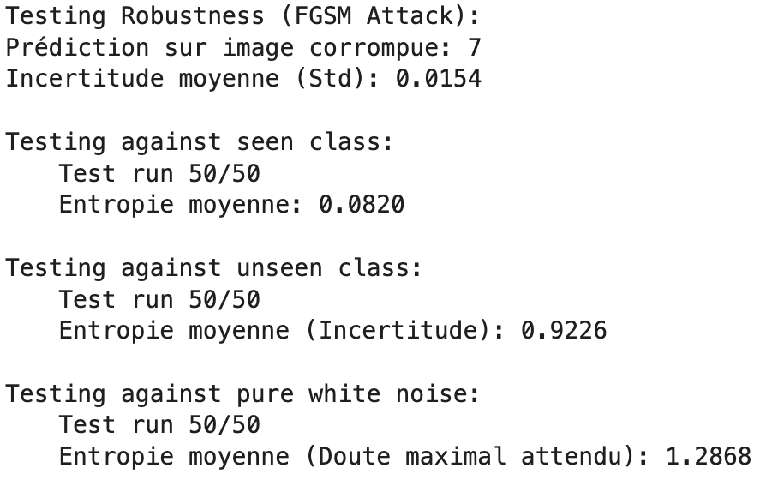
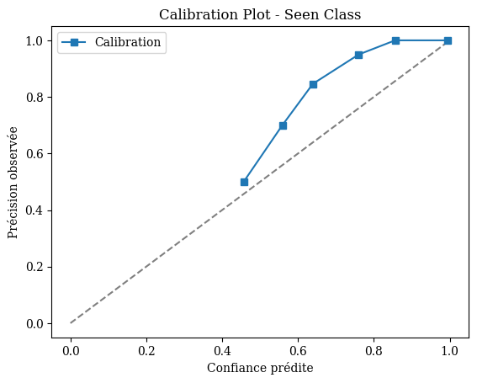
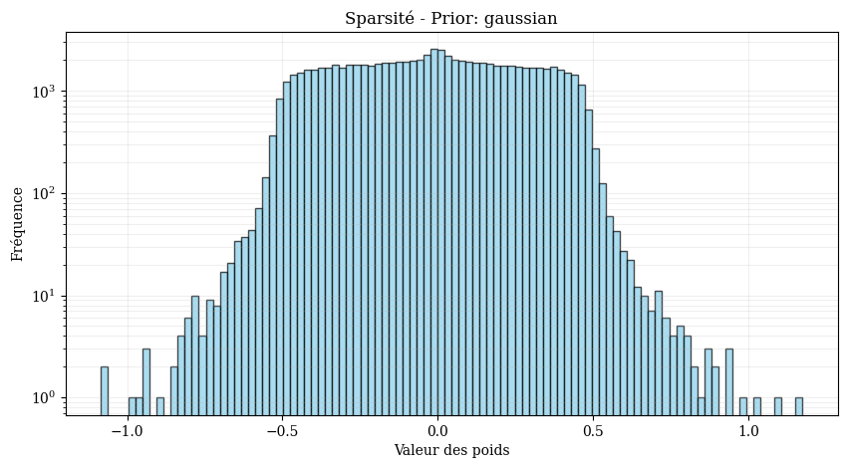

Slide 7
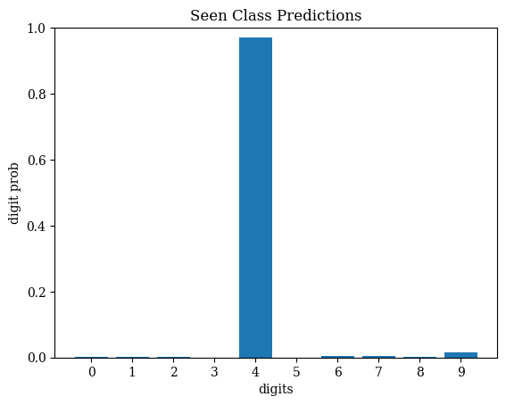
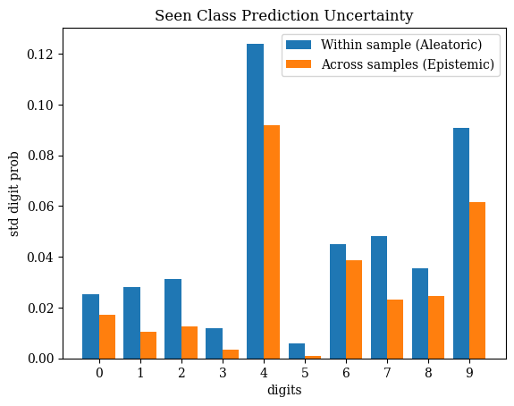
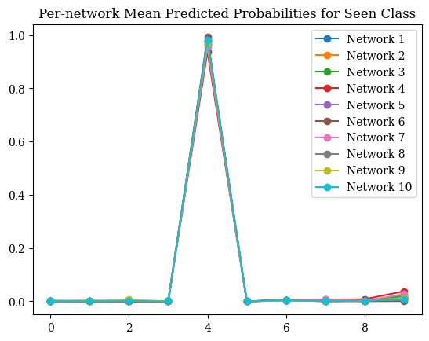
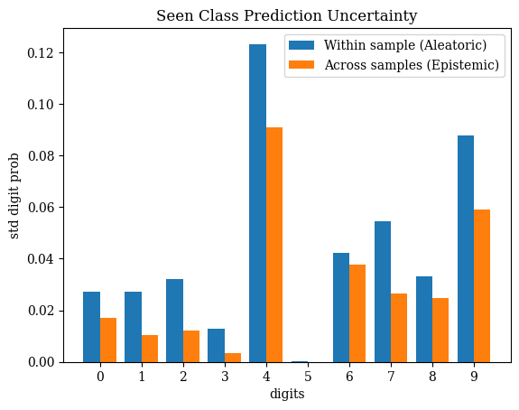
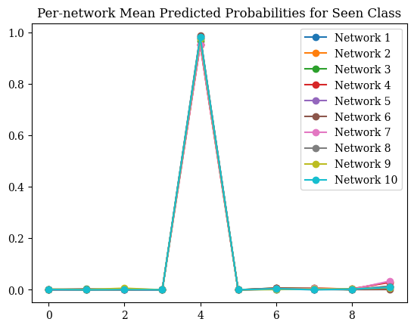

Slide 8
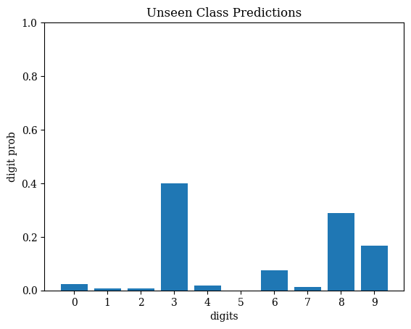
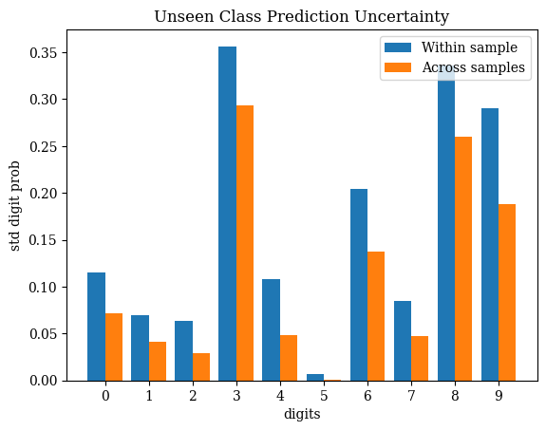
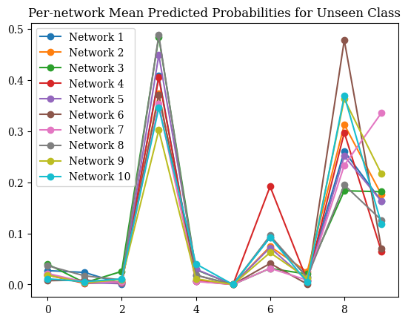
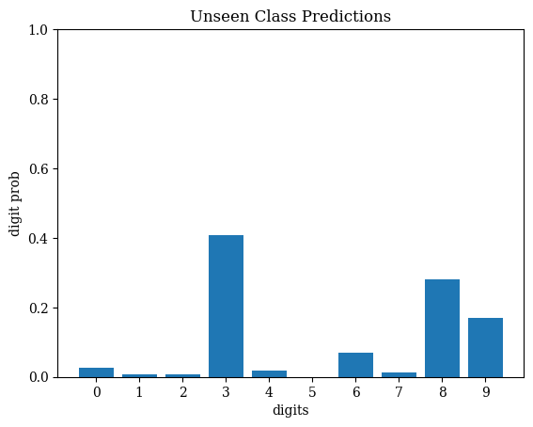
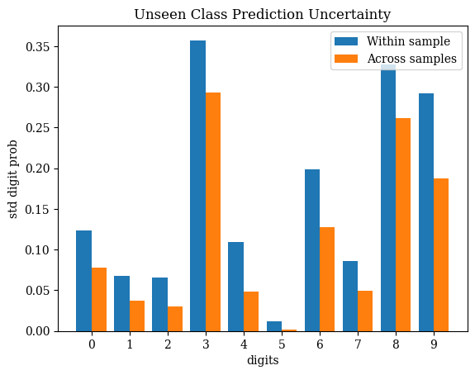
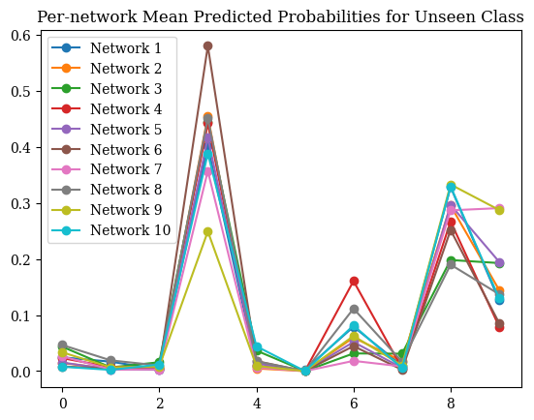

Slide 9
